Slide 1
Dzień Babci i Dziadka – kl. IIa

Slide 2
Dzień Babci i Dziadka – kl. IIa

Slide 3
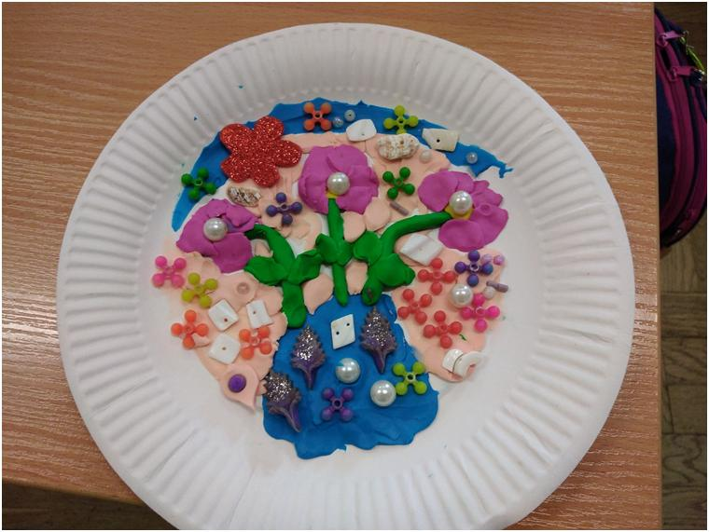
Dzień Babci i Dziadka – kl. IIa

Slide 4
Dzień Babci i Dziadka – kl. IIa

Slide 5
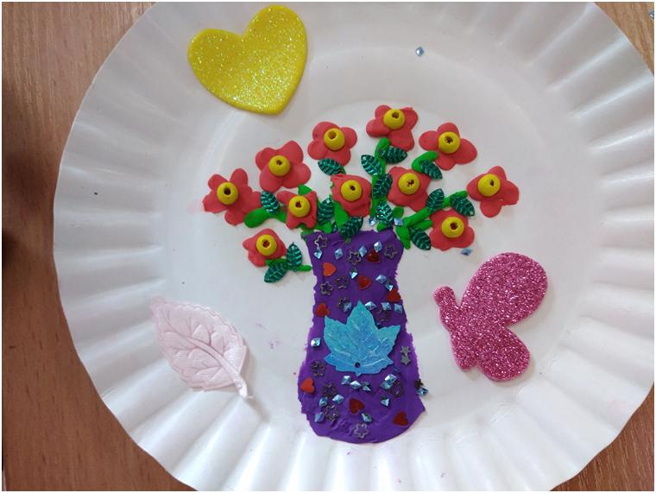
Dzień Babci i Dziadka – kl. IIa

Slide 6
Dzień Babci i Dziadka – kl. IIa

Slide 7
Dzień Babci i Dziadka – kl. IIa

Slide 8
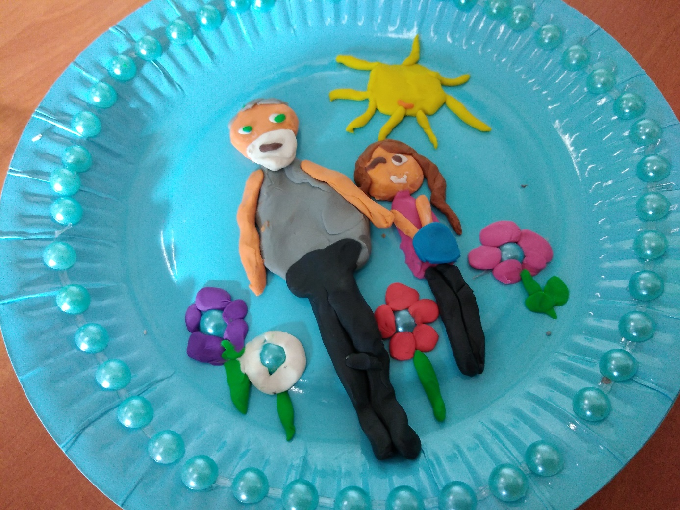
Dzień Babci i Dziadka – kl. IIa

Slide 9
Dzień Babci i Dziadka – kl. IIa

Slide 10
Dzień Babci i Dziadka – kl. IIa

Slide 11
Dzień Babci i Dziadka – kl. IIa

Slide 12
Dzień Babci i Dziadka – kl. IIa

Slide 13
Dzień Babci i Dziadka – kl. IIa

